Slide 1

第2课时
集合的表示

Slide 2


【自主预习】
1.列举法表示集合
(1)定义:把集合的元素_________出来,并用_______
_______括起来表示集合的方法.
(2)形式:A={a₁,a₂,a₃,…,a_{n}}.
一一列举
花括号
“{}”

Slide 3
2.描述法表示集合
(1)定义:用集合所含元素的_________表示集合的方法.
(2)具体方法:在花括号内先写上表示这个集合元素的
_________及_____________范围,再画一条竖线,在竖
线后写出这个集合中元素所具有的共同特征.
共同特征
一般符号
取值(或变化)

Slide 4
【即时小测】
1.方程x²=4的解集用列举法表示为 ( )
A.{(-2,2)} B.{-2,2} C.{-2} D.{2}
【解析】选B.由x²=4得x=±2,所以方程x²=4的解集用列举法表示为{-2,2}.

Slide 5
2.若集合A={(1,2),(3,4)},则集合A中元素的个数是
( )
A.1个 B.2个 C.3个 D.4个
【解析】选B.集合A是点集,有两个元素.

Slide 6
3.集合{x∈N*|x-2<3}的另一种表示形式是 ( )
A.{0,1,2,3,4} B.{1,2,3,4}
C.{0,1,2,3,4,5} D.{1,2,3,4,5}
【解析】选B.由x-2<3,得x<5,又x∈N*,所以x=1,2,3,4,即集合的另一种表示形式是{1,2,3,4}.

Slide 7
4.下列集合的表示正确的是 ( )
A.{1,2,2}
B.R={全体实数}
C.{3,5}
D.不等式x-5>0的解集为{x-5>0}

Slide 8
【解析】选C.A不正确,因为集合中的元素需满足互异性;
B不正确,因为花括号“{ }”本身就有“全体”的意思;
C正确;
D不正确,不等式x-5>0的解集为{x|x-5>0}.

Slide 9
5.用描述法表示大于3且不大于8的实数的集合为________.
【解析】可用x表示代表元素,其满足条件为3<x≤8,
故用描述法表示为{x|3<x≤8}.
答案:{x|3<x≤8}

Slide 10
【知识探究】
探究点1 列举法表示集合
1.什么类型的集合适合用列举法表示?
提示:当集合中的元素较少时,用列举法表示方便.
例如:x²-3x+2=0的解集可表示为{1,2}.

Slide 11
2.book中的字母的集合能否表示为:{b,o,o,k}?
提示:不能,由集合元素的互异性知,应表示为{b,o,k}.

Slide 12
【归纳总结】
1.列举法表示集合的种类
(1)元素个数少且有限时,全部列举,如{1,2,3,4}.
(2)元素个数多且有限时,可以列举部分,中间用省略号表示.
(3)元素个数无限但有规律时,也可以类似地用省略号列举.

Slide 13
2.列举法表示集合应注意的三点
(1)元素间用分隔号“,”.
(2)元素不重复.
(3)元素无顺序.
易错警示:花括号“{}”表示“所有”“整体”的含义,如实数集R可以写为{实数},但如果写成{实数集}{全体实数}{R}都是不确切的.

Slide 14
探究点2 描述法表示集合
1.集合A={-3,-1,1,3,5}中元素有什么共同特征?
提示:这些元素均为奇数,都能表示为2k-1的形式,
其中-1≤k≤3,k∈Z.
2.集合{x|x>1}与集合{y|y>1}是否表示同一集合?
提示:虽然两个集合的代表元素不同,但实质上它们
均表示大于1的所有实数,故是同一集合.

Slide 15
【归纳总结】
用描述法表示集合时应注意的四点
(1)写清楚该集合中元素的代号.
(2)说明该集合中元素的性质.

Slide 16
(3)所有描述的内容都可写在集合符号内.
(4)在描述法的一般形式{x∈I|p(x)}中,“x”是集合中元素的代表形式,I是x的范围,“p(x)”是集合中元素x的共同特征,竖线不可省略.

Slide 17
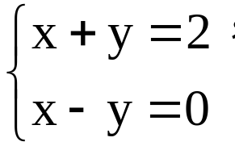
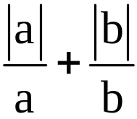
类型一 用列举法表示集合
【典例】1.方程组 的解集为________.
2.式子 (a≠0,b≠0)的所有值组成的集合为________.

Slide 18
3.用列举法表示下列给定的集合:
(1)大于1且小于6的整数组成的集合A.
(2)方程x²-9=0的实数根组成的集合B.
(3)小于8的质数组成的集合C.
(4)一次函数y=x+3与y=-2x+6的图象的交点组成的集合D.

Slide 19
【解题探究】1.典例1的解集中的元素是点集还是数集?
提示:是点集.
2.如何确定典例2中代数式的值?
提示:按a,b的正负去绝对值符号得代数式的值.

Slide 20
3.用列举法表示集合应从什么地方着手?
提示:用列举法表示集合时需先辨析集合中元素的特征及满足的性质,再一一列举出满足条件的元素.

Slide 21
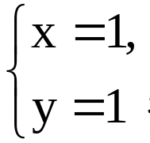
【解析】1.由 得 故方程组的解集为
{(1,1)}.
答案:{(1,1)}

Slide 22
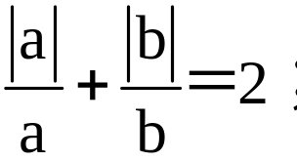
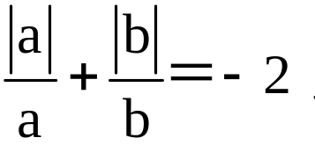
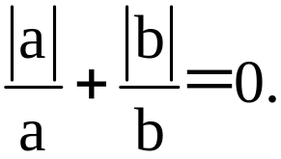
2.因为a≠0,b≠0,
所以a与b可能同号也可能异号,故
①当a>0,b>0时,
②当a<0,b<0时,
③当a>0,b<0或a<0,b>0时,
故所有的值组成的集合为{-2,0,2}.
答案:{-2,0,2}

Slide 23
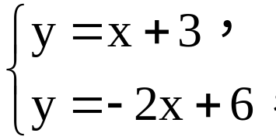
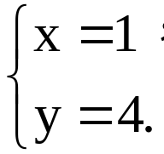
3.(1)大于1且小于6的整数包括2,3,4,5,
所以A={2,3,4,5}.
(2)方程x²-9=0的实数根为-3,3,所以B={-3,3}.
(3)小于8的质数有2,3,5,7,所以C={2,3,5,7}.
(4)由 得
所以一次函数y=x+3与y=-2x+6的交点为(1,4),
所以D={(1,4)}.

Slide 24
【方法技巧】用列举法表示集合应注意的三点
(1)用列举法表示集合,要分清是数集还是点集.
(2)列举法适合表示元素个数有限的集合,当集合中元素个数较少时,用列举法表示集合比较方便.
(3)搞清集合所含元素有限还是无限,是选择恰当的表示方法的关键.

Slide 25

【变式训练】用列举法表示下列集合:
(1)方程 的解集.
(2)正奇数组成的集合.

Slide 26
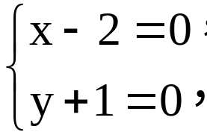
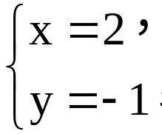
【解析】(1)由方程 可知，
即 从而方程的解集用列举法表示
为{(2，-1)}.
(2)正奇数组成的集合可用列举法表示为{1,3,5,7,…}.

Slide 27
类型二 用描述法表示集合
【典例】用描述法表示下列集合:
(1)被3除余2的正整数的集合.
(2)平面直角坐标系中坐标轴上的点组成的集合.

Slide 28
【解题探究】典例中用描述法表示集合时,解题顺序是什么?
提示:先找出代表元素,再在竖线后写出该集合中元素的公共属性.

Slide 29
【解析】(1)设被3除余2的数为x,则x=3n+2,n∈Z,但元素为正整数,故x=3n+2,n∈N,所以被3除余2的正整数集合可表示为{x|x=3n+2,n∈N}.
(2)坐标轴上的点(x,y)的特点是横、纵坐标中至少有一个为0,即xy=0,故坐标轴上的点的集合可表示为{(x,y)|xy=0}.

Slide 30
【延伸探究】
1.本例(2)改为“用描述法表示平面直角坐标系中位
于第四象限的点的集合”.
【解析】位于第四象限的点(x,y)的横坐标为正,纵
坐标为负,即x>0,y<0,故第四象限的点的集合为{(x,y)|x>0,y<0}.

Slide 31
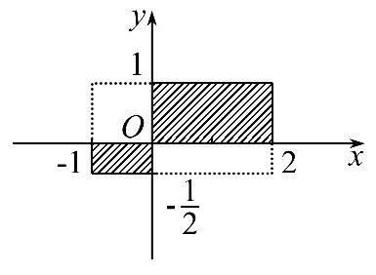
2.本例(2)改为“用描述法表示图中阴影部分点(含边界)的坐标的集合(不含虚线)”.

Slide 32

【解析】图中阴影部分表示点,且点的横坐标满足-1
≤x≤2,纵坐标满足- ≤y≤1,且xy≥0,故可将图中
阴影部分中的点表示为{(x,y)|-1≤x≤2,- ≤y≤1,
且xy≥0}.

Slide 33
【方法技巧】描述法表示集合的步骤
(1)确定集合中元素的特征.
(2)给出其满足的性质.
(3)根据描述法的形式写出其满足的集合.

Slide 34
【拓展延伸】对用列举法和描述法表示集合的进一步认识
(1)寻找适当的方法来表示集合时,应该“先定元,再定性”.一般情况下,元素个数无限的集合不宜采用列举法,因为不能将元素一一列举出来,而描述法既适合元素个数无限的集合,也适合元素个数有限的集合.

Slide 35
(2)用列举法与描述法表示集合时,一要明确集合中的元素;二要明确元素满足的条件;三要根据集合中元素的个数来选择适当的方法表示集合.

Slide 36
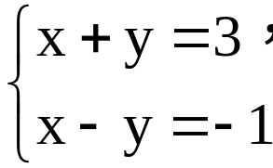
【补偿训练】用适当的方法表示下列集合:
(1)已知集合P={x|x=2n,0≤n≤2,且n∈N}.
(2)能被3整除且大于4小于15的自然数组成的集合.
(3)x²-4的一次因式组成的集合.
(4)由方程组 的解所组成的集合.

Slide 37
【解析】(1)用列举法表示为P={0,2,4}.
(2)可用列举法表示为{6,9,12}.也可用描述法表示为{x|x=3n,4<x<15,且n∈N}.
(3)用列举法表示为{x+2,x-2}.
(4)可用列举法表示为{(1,2)},也可用描述法表示为{(x,y)|x=1,y=2}.

Slide 38
类型三 集合表示方法的综合应用
【典例】1.(2016·杭州高一检测)对于任意两个正整
数m,n,定义某种运算“※”如下:当m,n都为正偶数或
正奇数时,m※n=m+n,当m,n中一个为正偶数,另一个为
正奇数时,m※n=mn.则在此定义下,集合M={(a,b)|a※
b=12,a∈N*,b∈N*}中的元素个数是________.

Slide 39
2.(2016·泰州高一检测)集合A={x|kx²-8x+16=0},若集合A只有一个元素,试求实数k的值,并用列举法表示集合A.

Slide 40
【解题探究】1.典例1中运算m※n的结果与什么有关?
提示:m※n的意义与m,n的奇偶有关,解题时应注意题目的条件.
2.典例2中集合A中的元素是什么?方程一定是一元二次方程吗?
提示:集合A中的元素是x,即方程的根.只有当k≠0时方程才是一元二次方程.

Slide 41
【解析】1.因为a※b=12,a,b都是正整数,根据题意可
知(a,b)为
共15个.
答案:15

Slide 42
2.(1)当k=0时,原方程为16-8x=0.
所以x=2,此时A={2}.

Slide 43
(2)当k≠0时,由集合A中只有一个元素,
所以方程kx²-8x+16=0有两个相等实根.
则Δ=64-64k=0,即k=1.
从而x₁=x₂=4,所以集合A={4}.
综上所述,实数k的值为0或1.
当k=0时,A={2};
当k=1时,A={4}.

Slide 44
【延伸探究】把本例2中条件“只有一个元素”改为“有两个元素”,求实数k取值范围的集合.

Slide 45
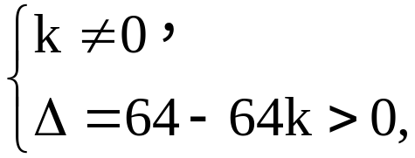
【解析】由题意可知方程kx²-8x+16=0有两个不等实根,
所以
解得k<1,且k≠0.
所以实数k取值范围的集合为{k|k<1,且k≠0}.

Slide 46
【方法技巧】
1.识别集合含义的两个步骤
一看代表元素:例如{x|p(x)}表示数集,
{(x,y)|y=p(x)}表示点集.
二看条件:即看代表元素满足什么条件(公共特性).

Slide 47
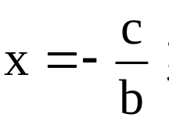
2.方程ax²+bx+c=0的根的个数的判断技巧
(1)若a=0时,原方程可化为bx+c=0的形式,
再根据b,c的取值讨论方程解的个数:
①若b≠0,则方程有一个实数根为
②若b=0,c=0,则任意一个实数均为方程的解;
③若b=0,c≠0,则方程无实数解.

Slide 48
(2)若a≠0时,则方程需根据判别式的范围确定方程解的个数:
①若Δ=b²-4ac=0,则方程有两个相等的实根;
②若Δ=b²-4ac>0,则方程有两个不相等的实根;
③若Δ=b²-4ac<0,则方程无实数根.

Slide 49
【变式训练】设集合A={x|x²+ax+1=0}.
(1)当a=2时,试求出集合A.
(2)a为何值时,集合A中只有一个元素.

Slide 50
【解析】集合A是方程x²+ax+1=0的解构成的集合.
(1)当a=2时,x²+2x+1=0,
即(x+1)²=0,x=-1,
所以A={-1}.

Slide 51
(2)A中只有一个元素,
即方程x²+ax+1=0有两个相等实根,
由Δ=a²-4=0,得a=±2.
所以a=±2时,集合A中只有一个元素.

Slide 52
【补偿训练】已知集合A={x|x∈R|(a²-1)x²
+(a+1)x+1=0}中有且仅有一个元素,求a的值.
【解题指南】集合中只有一个元素,即方程(a²-1)x²+(a+1)x+1=0有且仅有一个实数根.分a²-1=0
和a²-1≠0两种情况进行讨论.

Slide 53
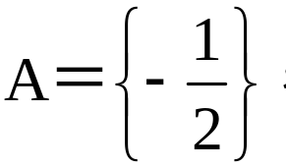
【解析】(1)若a²-1=0,
则a=±1.
当a=1时,x=- ,
此时 符合题意;
当a=-1时,A=∅,不符合题意.

Slide 54
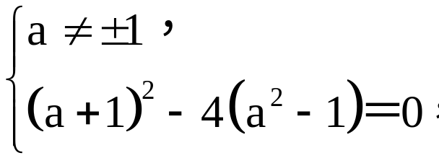

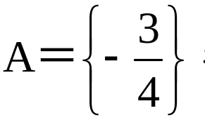
(2)若a²-1≠0,则Δ=0,
即 a= ,
此时 符合题意.
综上所述,a=1或 .

Slide 55

自我纠错 集合表示方法的认识
【典例】设集合A={0,1,2},则集合B={x-y|x∈A,y∈A}
中元素的个数是 ( )
A.1 B.3
C.5 D.9

Slide 56
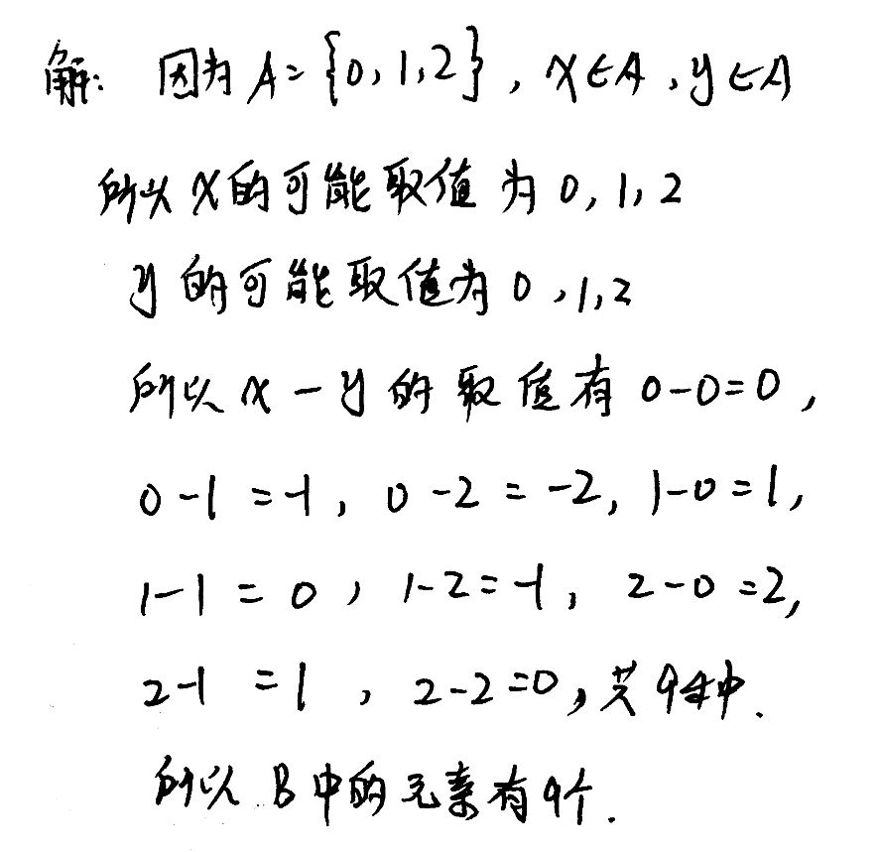
【失误案例】
分析解题过程,找出错误之处,并写出正确答案.

Slide 57
提示:错误的根本原因是忽略了集合中元素满足互异性或把x-y的值的个数与元素个数混淆.正确的解答过程如下:

Slide 58
【解析】选C.因为A={0,1,2},又集合B中元素为x-y且x∈A,y∈A,所以x的可能取值为0,1,2,y的可能取值为0,1,2.
当x=0时,y=0或1或2,
此时对应的x-y的值为0,-1,-2.
当x=1时,y=0或1或2,
此时对应的x-y的值为1,0,-1.

Slide 59
当x=2时,y=0或1或2,
此时对应的x-y的值为2,1,0.
综上可知,集合B={-2,-1,0,1,2},
所以集合B中元素的个数为5.

Slide 60


